Slide 1
Hof van Saksen Najaarscampagne

Slide 2
Briefing
Hof van Saksen Herfst Hints
Thema
Herfst (luxe, beleving, bijzonder)
Doelgroep
Stellen 55+
Jongere doelgroep niet afschrikken
Doelstelling
Bereik (en leads)
Budget
15k excl. BTW
Live
20 oktober

Slide 3
Concept
Hof van Saksen Herfst Hints
Stuur je geliefde een hint voor bijvoorbeeld een massage, een facial treatment of een luxe diner voor 2.
Op de kaart staat de hint en dat dat bij Hof van Saksen kan. En dat is natuurlijk veel makkelijker en luxer!
Wanneer je een hint stuurt naar je partner maak je kans op een luxe weekend weg. Je kan kiezen uit verschillende hints/verwenmomenten.

Slide 4
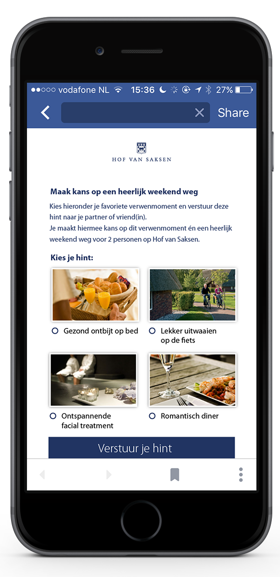
Hints (mobiel)
Hof van Saksen Herfst Hints

Slide 5
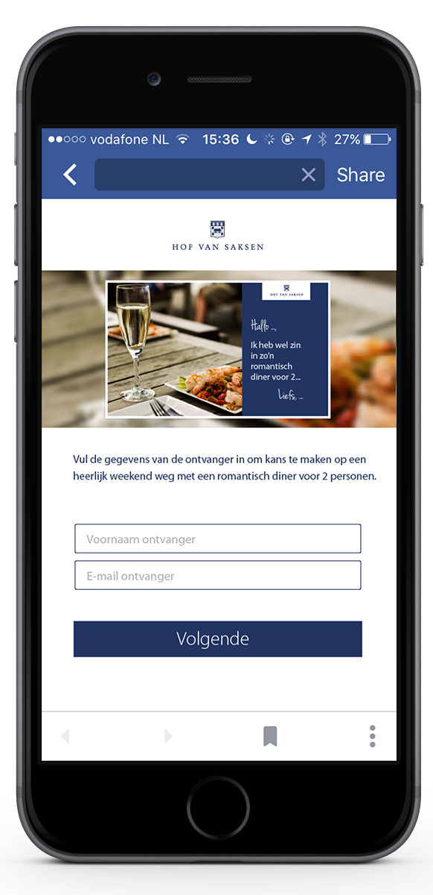
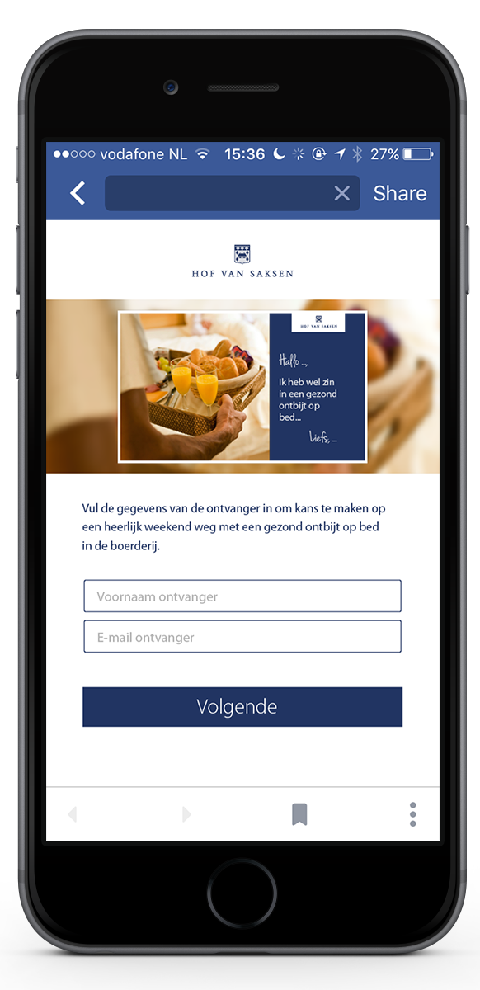
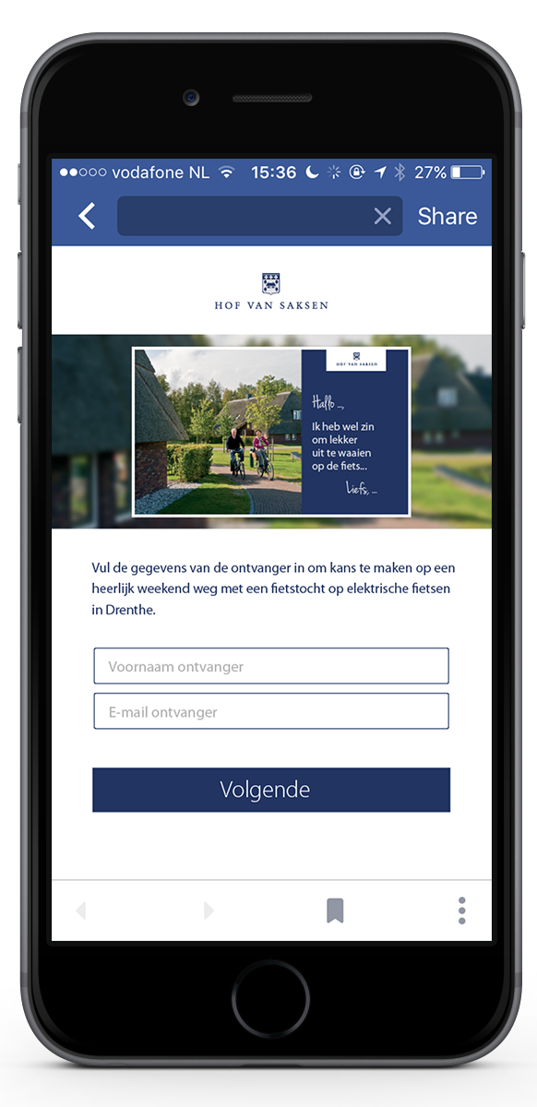
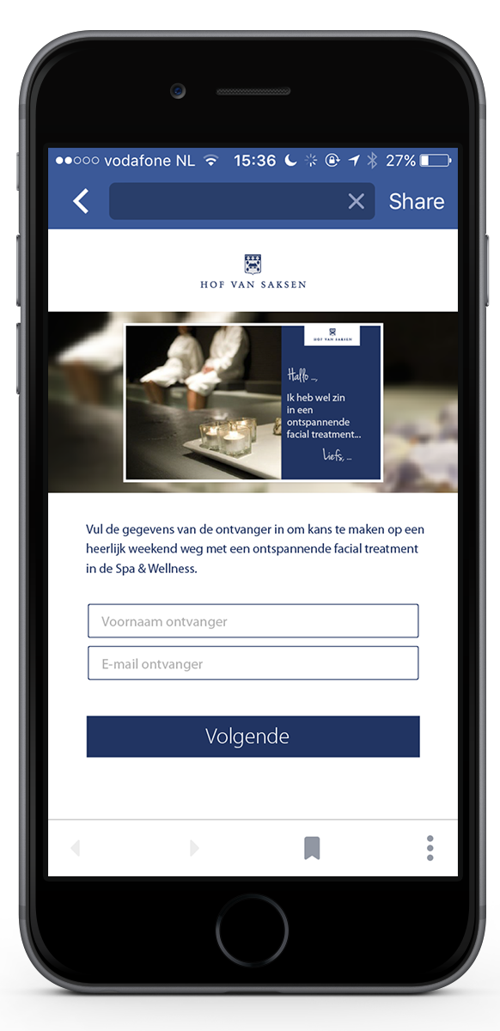
Hints (mobiel)
Hof van Saksen Herfst Hints

Slide 6
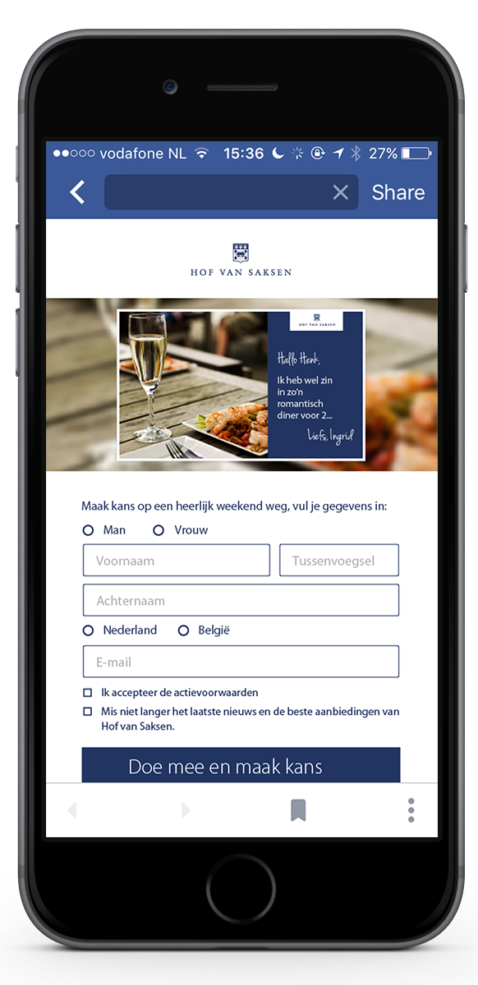

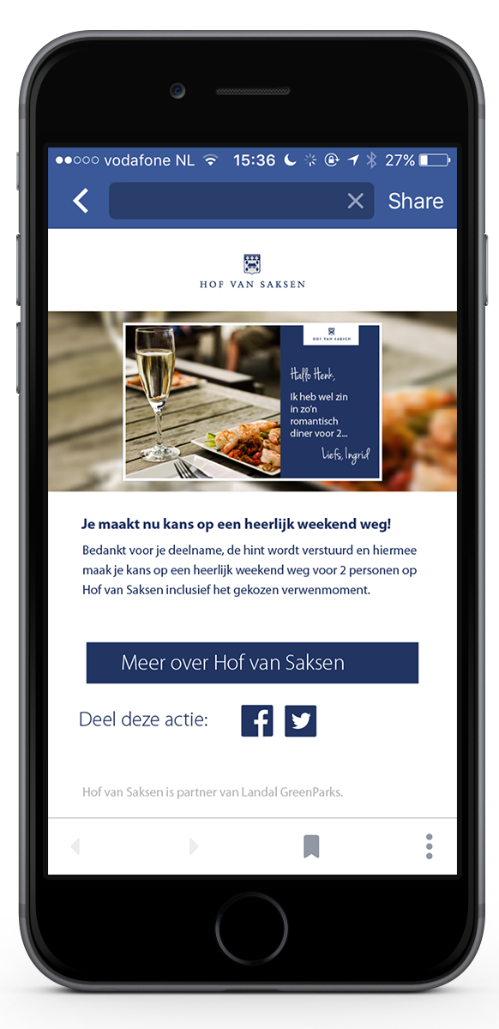
Hints flow (mobiel)
Hof van Saksen Herfst Hints

Slide 7

Hints (desktop)
Hof van Saksen Herfst Hints

Slide 8

Hints (desktop)
Hof van Saksen Herfst Hints

Slide 9

Hints (desktop)
Hof van Saksen Herfst Hints

Slide 10

Hints (desktop)
Hof van Saksen Herfst Hints

Slide 11
Flow
Hof van Saksen najaar
Je klikt op de advertentie in Facebook
Kies welke hint je wilt versturen
Voer je gegevens in en het email adres van diegene waar je de kaart heen wilt sturen.
Je maakt kans op een luxe weekend weg incl. het verwenmoment
Optioneel: deel je deelname op Facebook
De ontvanger van de mail wordt ook opgeroepen om een hint te versturen en zo ook kans te maken op een weekend weg.

Slide 12
Herfst Hints
Hof van Saksen najaar
Het luxe van Hof van Saksen benadrukken
In beeld brengen van wellness en culinair
De doelgroep kennis laten maken met Hof van Saksen
Niet alleen diegene die meedoet komt in aanraking met Hof van Saksen, maar ook zijn/haar partner of vriend(in)

Slide 13
Hof van Saksen najaar
Planning
Wat | Wanneer | Wie
Akkoord op concept | 18-jul | Landal
Uitwerkingen opleveren | 05-aug (voor 12 uur) | Jalt
Design + copy landingspagina
Functioneel design landingspagina
Functionaliteit versturen van mail uitzoeken
Feedback op uitwerkingen | 10-aug | Landal
Feedback op uitwerkingen verwerkt | 15-aug (voor 12 uur) | Jalt
Akkoord op uitwerkingen | 16-aug | Landal
Actievoorwaarden aanleveren | 16-aug | Landal
Actievoorwaarden verwerken in LP | Bij bouwen | Jalt
Uitwerking advertenties | 19-aug (voor 12 uur) | Jalt
Uitwerking posts | 19-aug (voor 12 uur) | Jalt
Feedback op advertenties, posts | 23-aug | Landal
Feedback op advertenties, posts verwerken | 25-aug (voor 12 uur) | Jalt
Akkoord op advertenties, posts | 29-aug | Landal
Development landingspagina's | 01 - 19-sep | Jalt
Oplevering v1 & testen + bugs fixen (Jalt gaat testen) | 20 t/m 23 sep | Jalt
Oplevering v2 (testen landal) | 28-sept | Jalt + Landal
Puntjes op de i (laatste bugs fixen) | 03-okt | Jalt
Alles def akkoord | 05-okt | Landal
Campagne live (1 maand) | 10-okt (10 uur) | Jalt
Wekelijks rapportagemoment | 17, 25 okt, 1, 8 nov | Jalt
Einde campagne | 10-nov | Jalt
Eindrapportage en evaluatie | 15-nov | Jalt + Landal

Slide 14
Hof van Saksen najaar
Indicatie resultaten & budget
Hof van Saksen Herfst Hints
Mediabudget | € 9.000
Creatie, beheer, rapportage | € 6.000
Bereik | 600.000
Website clicks | 18.000
Cost per click | € 0,50
Deelnemers game | 5.113
Unieke deelnemers | 2.250
Totaal concept | € 15.000
Toelichting Unieke deelnemers (met nieuwsbrief): We verwachten dat zo'n 44% van de unieke deelnemers een nieuw lead voor de nieuwsbrief is. Dit baseren we op de vorige campagnes. Zowel bij Zomerontdekking als Rondje Hof van Saksen was dit percentage 46%. We verwachten dat dit iets zal zakken, omdat er nu al een groter deel van de fans en warme doelgroepen in de database staat. Deze overlap beperken we zoveel mogelijk door conversies uit deze campagnes uit te sluiten.

